Slide 1

Forbudt for børn: Trådløs hacking
kaos og usynlige superkræfter
Notes:
v5

Slide 2
Så.. Hva’ f@nden er trådløst?
Data rejser som usynlige radio- eller lysbølger gennem luften.
Hver teknologi bruger sit eget spor I luften, så signalerne ikke støder sammen (frekvenser).
Hver trådløs dims har faste regeler, hvordan man forbinder og taler sammen (protokol).
Notes:
FØRST: Hvad kender i af trådløse ting fra jeres hverdag?

Slide 3
Spilleregler = at det virker 🎲
Hver type gadgets skal følge en aftalt *protokol* så alle forstår hinanden og leger pænt
Bryder man reglerne → støder signalerne sammen → lortet virker ikke! → kaos ☺
Ret strenge internationale love om at spilleregler SKAL overholdes
Vil du sælge en ny-opfundet dims skal den først til eksamen (certifikat / kørekort) for at bevise at den overholder spillereglerne

Slide 4

Men skider man på spillereglerne kan man spærre, fake eller stjæle ting i luften ☺
Eller bare være virkelig irriterende mod dine venner!
Spilleregler = at det virker 🎲

Slide 5
WiFi – Snakken i skolegården 📶
Alle sender data-beskeder i den samme skolegård (2,4 / 5 GHz)
Regel: Routeren er gårdvagt - vent på din tur, tal når du må, sig ”ACK!” når du har hørt hvad den anden sagde – så er det den næstes tur.
Sikkerhed: Kryptering – bruger et hemmeligt alfabet, som kun du og routeren kender, så alle andre kun hører volapyk (WPA2/WPA3)

Slide 6
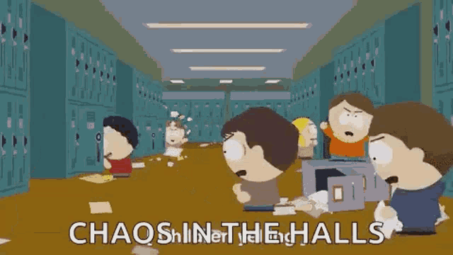
WiFi – Snakken i skolegården 📶
Regelbrydere kan snyde ved at råbe falske ACK’er → fryser gangen
Falske gårdvagter kan afspore trafikken og prøve at lokke dig til at afsløre dit kodeord til Fortnite
Eller hele tiden råbe “farvel” på vejne af alle andre → gårdvagten smider alle af wifi (deauth)

Slide 7
Bluetooth – Den usynlige elastik
Trådløs “elastik” mellem dimser der helst skal spare strøm (2,4 GHz-bånd). Bruges til headset, højtalere, game-controllere, smarte fjernbetjeninger
Regel: reklame-bip: “Hej, jeg hedder Højtaler, vil du lege?” Danner par med et hemmeligt håndtryk
Sikkerhed: Nye dimser har en daglig engangskode (ECDH + AES-CCM)
Ældre dimser bruger nemme PIN-koder “0000/1234” som kan gættes.

Slide 8
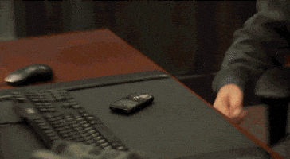
Bluetooth – Den usynlige elastik
BLE-spam: sender tusindvis af falske navne (“FREE V-BUCKS!!!”) → telefonene drukner
Sniffe reklame-bip → se hvem der er i nærheden (navn og andre oplysninger)

Slide 9
NFC – Det digitale high‑five ✋
To gadgets ”high‑fiver”, når de er under 4 cm fra hinanden og har en samtale (data udveksling)
Bruges når du scanner en Nintendo Amiibo eller betaler med telefonen
Regler: små, hurtige signaler – én taler ad gangen
Sikkerhed: Simpelt krypteret – låst volapyk alfabet eller finder ved high-five på et simpelt alfabet her og nu
Nyeste enheder kombinerer med Bluetooth for ret god sikkerhed

Slide 10
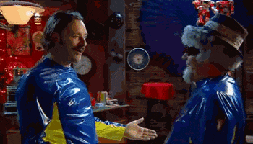
NFC – Det digitale high‑five ✋
Man kan læse, klone eller udgive sig for at være high‑five‑kortet
Men kan det blive værre?????

Slide 11
RFID – NFC’s gamle bedstefar
Der findes noget endnu dummere…
Ved high-five råber RFID sit ID (et nummer) og tømmer sine data-rugsæk i hovedet på dig med det samme
Bruges til skole- og adgangskort, biblioteksbøger & kæledyrs ID chip
Sikkerhed: Kode på kortet og kode i dit hovede (pin) – Eller let kryptering

Slide 12
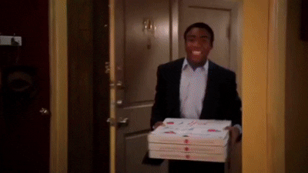
RFID – NFC’s gamle bedstefar
MEGA ! nemt at klone svage kort (fx MIFARE Classic) og lytte efter skjulte “bip-navneskilte”
Men kan også charmere dørlåse til at afsløre dørkoderne, ved at spille dum

Slide 13
IR – Den usynlige lommelygte
TV‑fjernbetjeninger blinker med lys, som vores øjne ikke kan se
Hvert blinkemønster = et knaptryk (Morsekode i lys)
Regler: blinklængde og pauser skal passe til mærket
Sikkerhed: Absolut ingen!

Slide 14
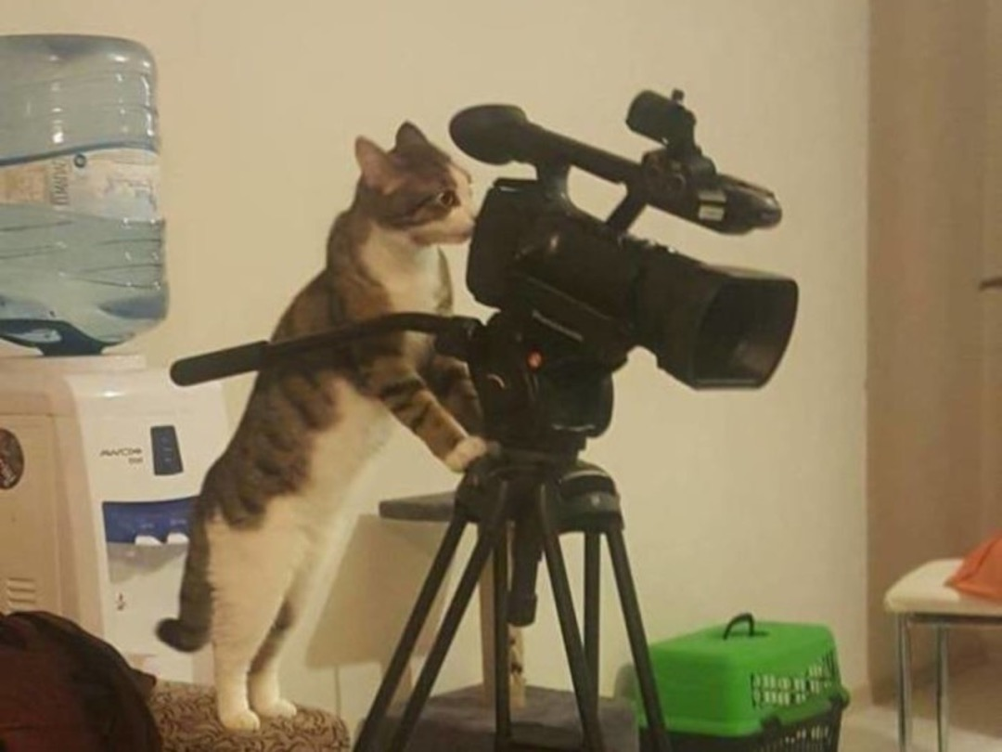
IR – Den usynlige lommelygte
Virkelig nemt at optage og overtage et TV

Slide 15
Sub‑GHz – dimse‑walkie‑talkie 🚪📻
Lavfrekvensradioer som legetøjs‑walkie‑talkier (315 / 433 MHz)
Bruges i bilnøgler, vejrstationer, smart‑stik og fjernstyrede biler
Regeler: Massere ☺
Sikkerhed. Gamle fjernbetjeninger genbruger den samme kode hver gang. Nye bruger rullende kodelister (fast liste engangskoder)

Slide 16
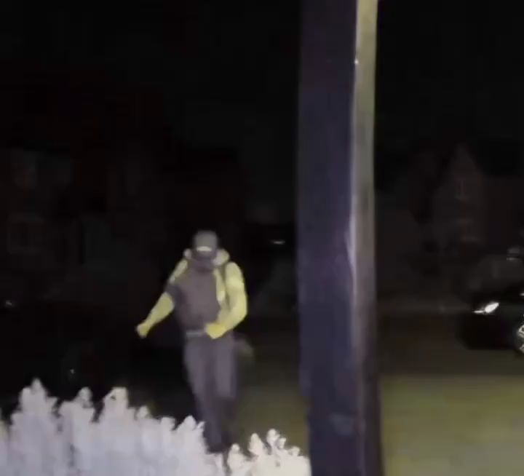
Sub‑GHz – dimse‑walkie‑talkie 🚪📻
Nemt kan optage og afspille koder (åbne naboens gamle garage port)
Mere avancerede dimser kan angribe de rullende kodelister
Men selv moderne biler kan at stjæles

Slide 17
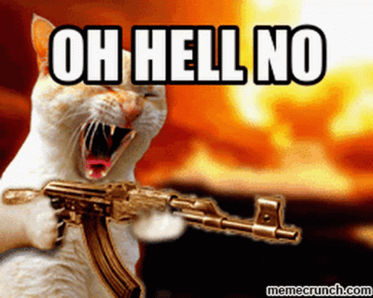
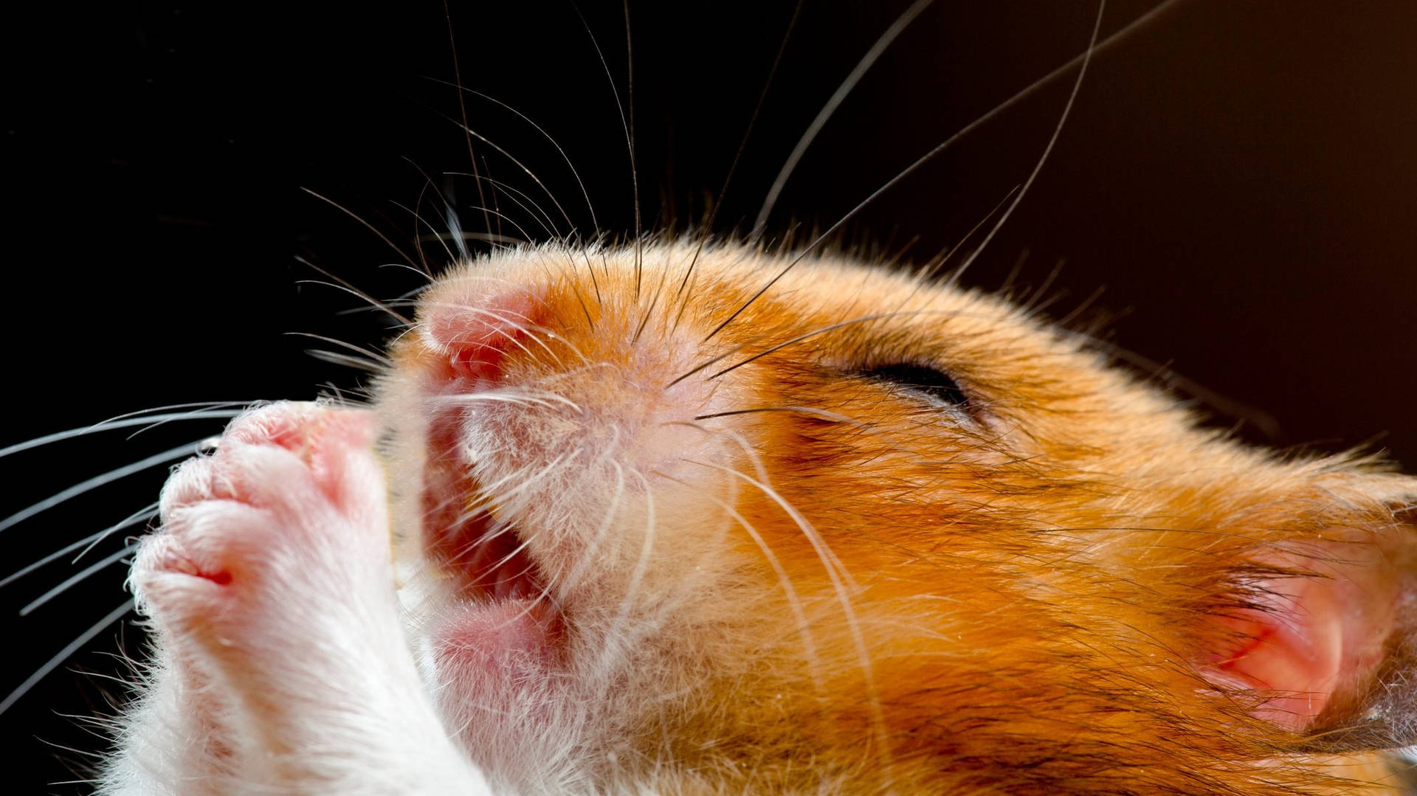
Er kabler så meget mere sikre end trådløs?

Slide 18
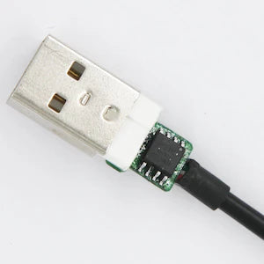
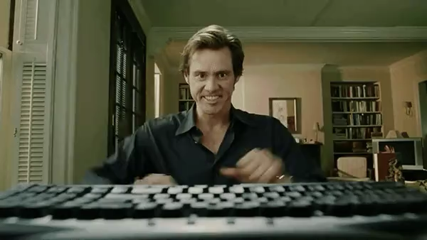
Evil USB – Farligt‑ninja-tastatur
Kabler kan også være onde!
Alle computere stoler på alt der siger ”Jeg er et tastatur!”
Hackere har USB‑dimser / kabler der i hemmelighed er et lynhurtigt tastatur
Skriver 100 bogstaver i sekundet selv om ingen rører den
Kan aflevere tastatur-andreb så som at åbne Aula og skrive et kærligheds-digt til din lærer!!

Slide 19
Spilleregler – Hack pænt! 💚
Test kun på dit eget udstyr eller med tilladelse
1
Læg ikke skolens Wi‑Fi ned under eksamen
2
Del din viden, vær den etiske hacker
3

